Slide 1
Урок по русскому языку 1 курс Орфоэпические нормы: произносительные и нормы ударения
Автор: Пономарёва О.В., преподаватель ГБПОУ
«Шадринский политехнический колледж»

Slide 2
На уроке должны
Повторить материал по ранее изученной теме «Фонетические единицы языка»,
Повторить и обобщить материал по теме «Орфоэпические нормы: произносительные и нормы ударения»,
Подготовиться к итоговому экзамену по дисциплине.

Slide 3
Цели деятельности студентов
Закрепить ранее изученный материал о фонетических единицах языка;
Повторить и закрепить материал об орфоэпических нормах: нормах произношения и ударения русского языка;
Обогащать словарный запас;
Совершенствовать навыки самостоятельно делать выводы и составлять опорный конспект;
Совершенствовать навыки работы со словарями русского языка.

Slide 4
Ответьте на следующие вопросы
1. Что изучает раздел «Фонетика»?
2. Какую функцию выполняют звуки речи?
3. Что такое фонема?
4. Что такое слог?
5. Сколько слогов в слове?
6. Какой слог называется открытым, какой закрытым?

Slide 5
Игра «Определи количество слогов в слове»
Математический, рассудительный, пурпуровая, огненное, дремлющее, акцентологическое, чудная, полотняный, пронизанные, самоотверженный.

Slide 6
Ударение
Ударение – это выделение одного слога с большей силой голоса.
Пример: кольцо́,
ру́сский, поря́дочный,
сло́во, со́лнце.

Slide 7
Функции ударения
1. Выделяет слово в потоке речи и способствует его узнаванию
2. Играет роль смыслоразличительного средства
3. Участвует в ритмической организации речи.

Slide 8
Русское ударение разноместное
дОмик,
вЫнес,
облегчИть,
кладовАя,
позвонИшь.

Slide 9
Ударение может быть подвижным
ВЫбежать – выбегАть, травА – трАвы, слОво – словА, прАвить – правИтель.

Slide 10
Слова с вариантным ударением
ПодрОстковый – подросткОвый
Иначе – инАче
кЕта – кетА

Slide 11
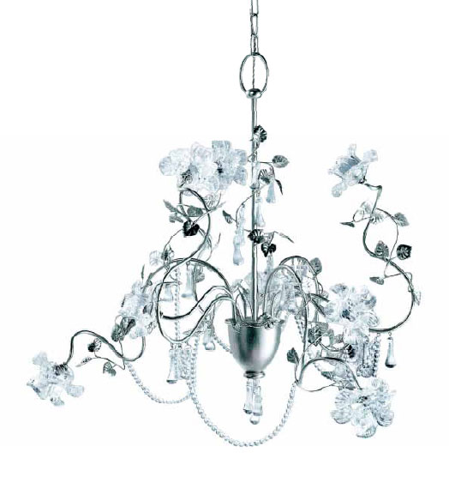
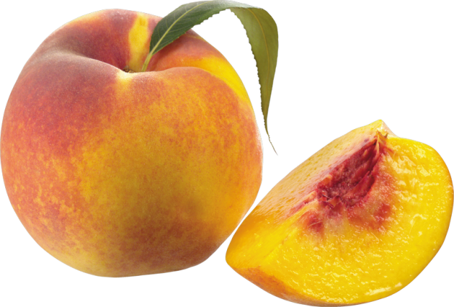
Место ударения зависит от происхождения слова.
ДиспансЕр, жалюзИ, абажУр, абсУрд,абрикОс.(франц.)

Slide 12
Часто ударение определяется конечным сочетанием гласных и согласных.
-Ал: пенАл, финАл;
- лОг (неодушевленные предметы) каталОг, монолОг, некролОг;
- провОд (в сложных словах) бензопровОд, мусоропровОд, водопровОд, но: электропрОвод.

Slide 13
Логическое ударение
Я люблю читать книгу в папином кресле.
Я люблю читать книгу в папином кресле.
Я люблю читать книгу в папином кресле.

Slide 14
Ошибка в ударении
Граничит с преступлением, Пускай запомнит это млад и стар. Ни молодым, ни старым Нельзя одним ударом Не то, что нужно, ставить под удар. Возил не шо́фер, а шофёр. Не фа́рфор, а фарфо́р. Был оглашён не при́говор — Судебный пригово́р. Строгал не сто́ляр, а столя́р, Но до́ску — не доску́. И слушал в одиночестве Не «То́ску», а тоску́». (Ф.Кривин)

Slide 15
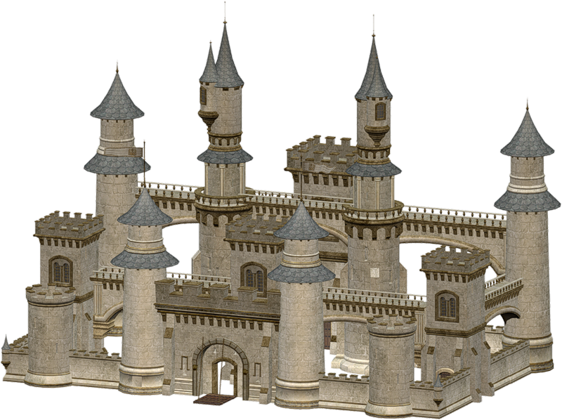
Омографы
Омографы – слова, одинаковые по написанию, но разные по звучанию, называются омографами.
крУжки – кружкИ, мУка – мукА, зАмок – замОк

Slide 16
Лингвистическая загадка
Хлопок, трусить, избегать.

Slide 17
Рефлексивный экран
Сегодня я узнал…
Было интересно…
Было трудно…
Я выполнял задания…
Я понял, что…
Теперь я могу…
Я почувствовал, что…
Я приобрел…
Я научился…
У меня получилось …
Я смог…
Я попробую…
Меня удивило…
Урок дал мне для жизни…
Мне захотелось…

Slide 18
Русский язык в умелых руках и опытных
устах – красив, певуч, выразителен, гибок,
послушен, ловок и вместителен.
А.И Куприн

Slide 19
Домашнее задание
1.Тест на сайте: http://russkiy-na-5.ru/articles/525
2.Подготовка к экзамену. Справочник Д.Э. Розенталя http://evartist.narod.ru/text1/48.htm
Задание по выбору:
«3» - [6] упражнение 55, с.34.
«4» ,«5» }1. [6] упражнение 58 , с.35. 2. Выписать из орфоэпического словаря 10 слов, имеющих вариантное ударение, расставить ударение в словах.

